Slide 1
Волонтёрское движение.

Slide 2
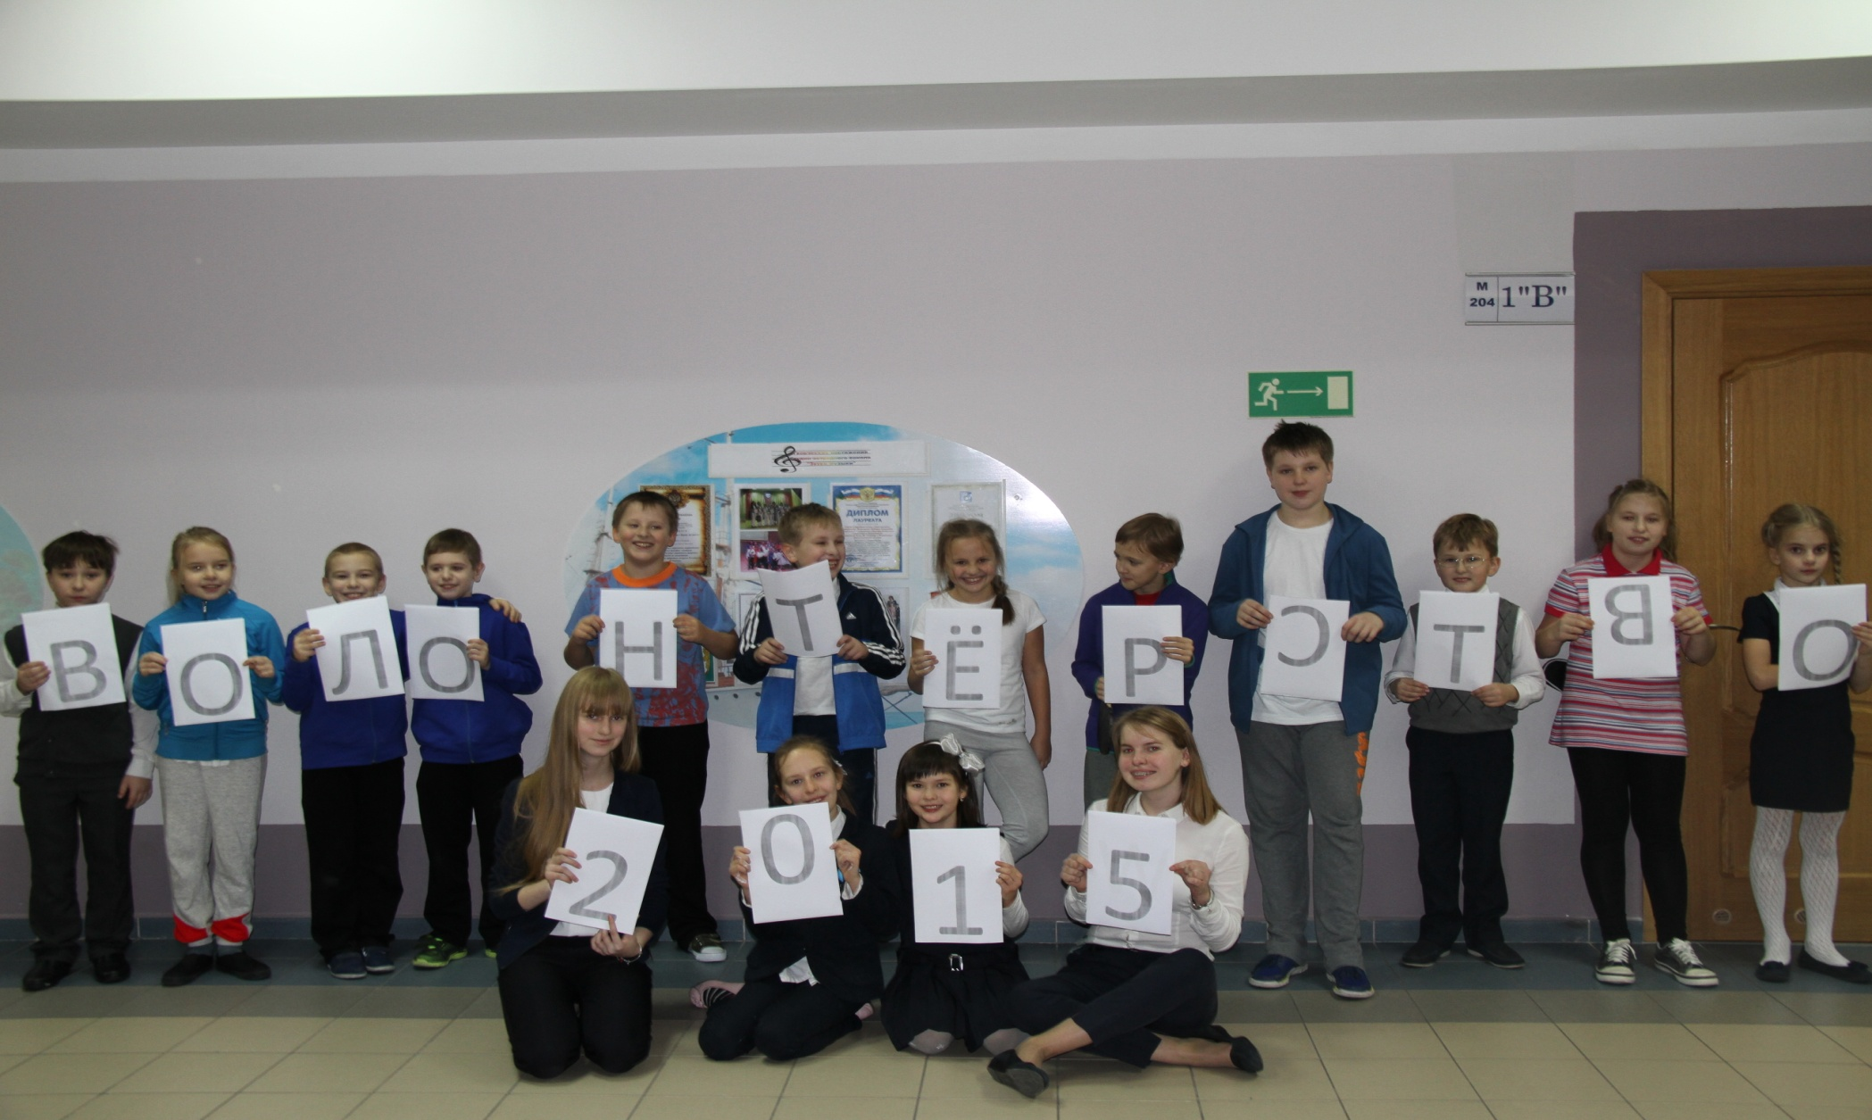
Волонтерство

Slide 3
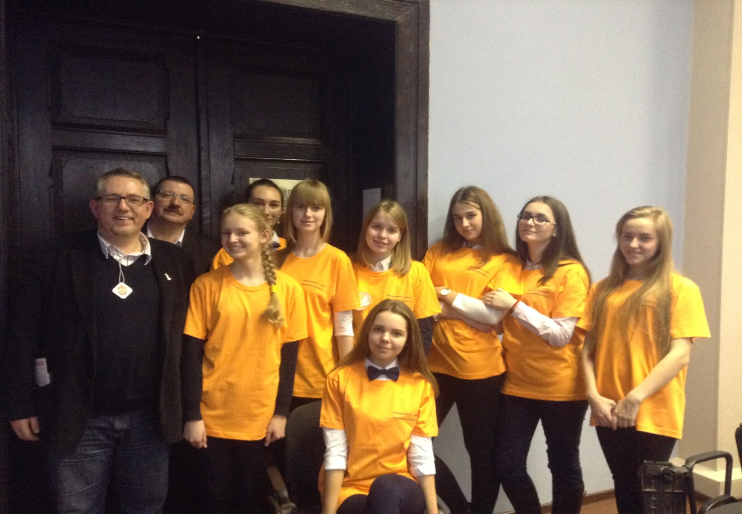
Что же такое волонтерство ?
В нашем понимание волонтерство-это широкий круг деятельности, где каждый помогает друг другу, где в сердцах каждого человека живет добро.

Slide 4
Виды волонтерства

Slide 5
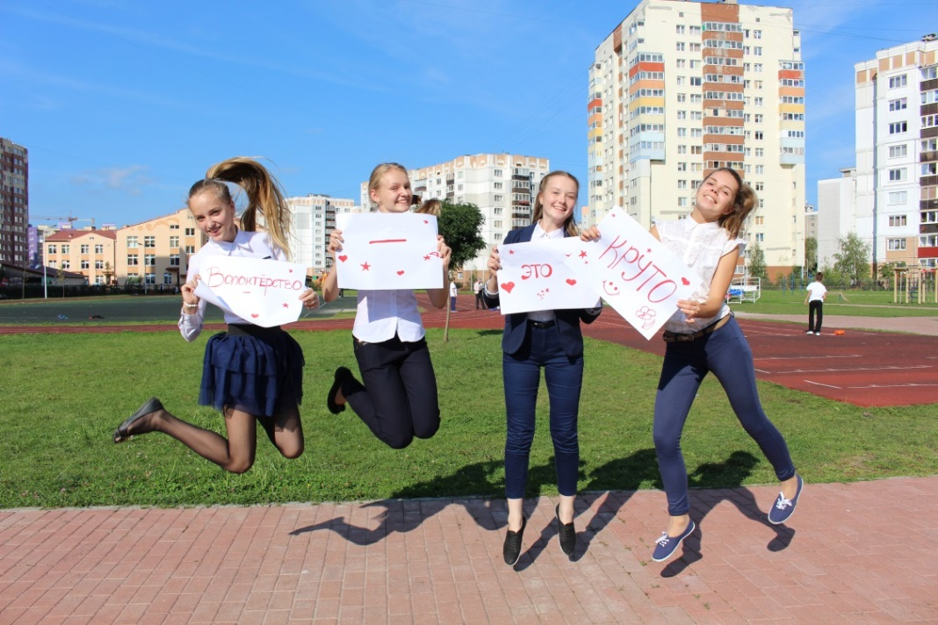
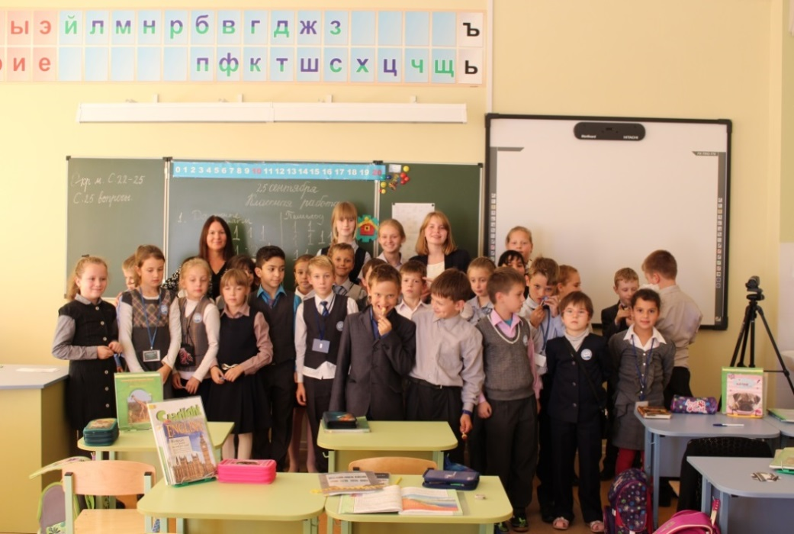
Наши первые шаги.
Наш путь волонтерства начался в 2015. Тогда наша команда называлась «Сорока добра».

Slide 7
Мы за чистую планету!

Slide 8
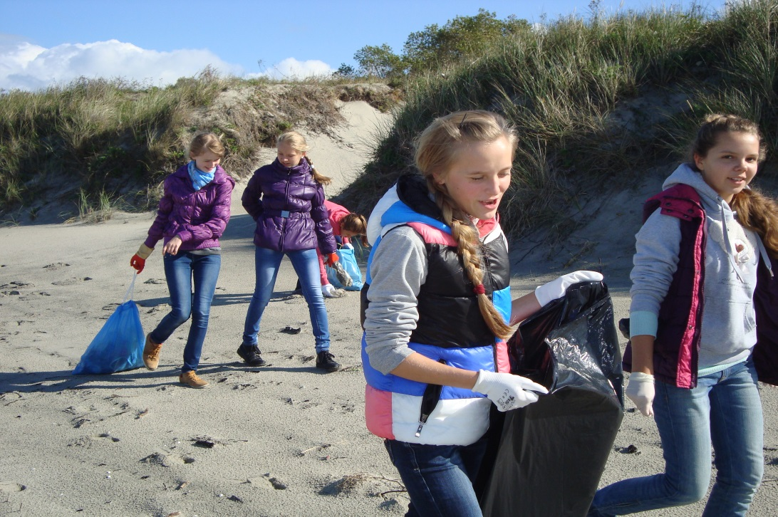
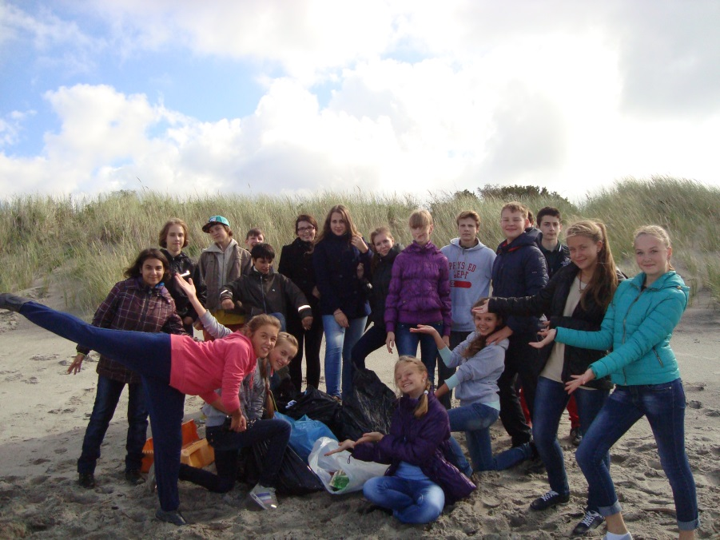
Мы за чистую планету!

Slide 9
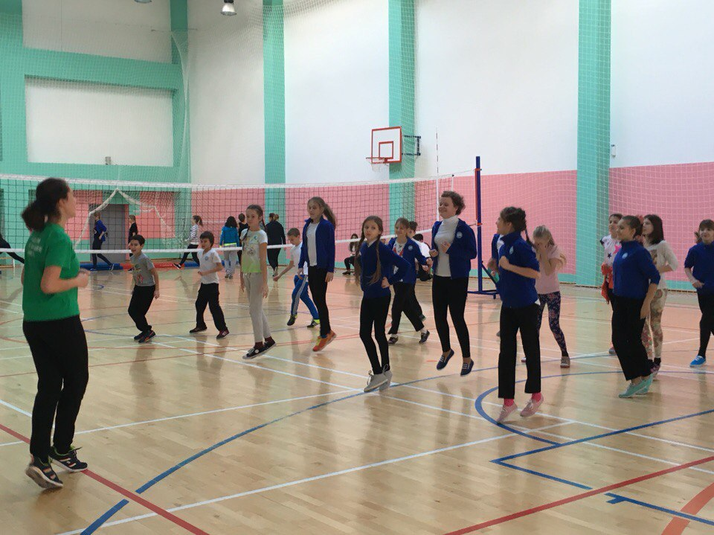
Мы за здоровый образ жизни!

Slide 10
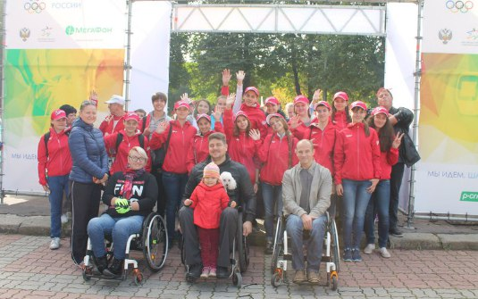
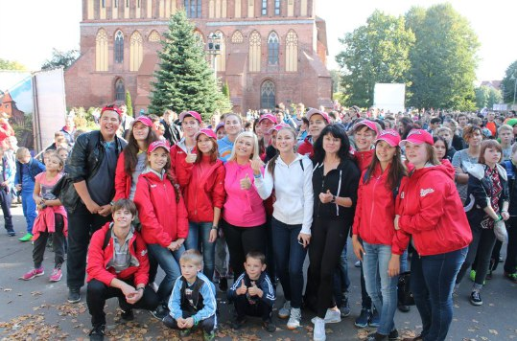
День Ходьбы.
Мы были волонтерами на мероприятии масштаба всей страны! 11 городов, 11 часовых поясов прошли 500 миллионов шагов !!! Остров Канта стал сердцем дня ходьбы в Калининграде в акции поучаствовали 2300 калининградцев!

Slide 11
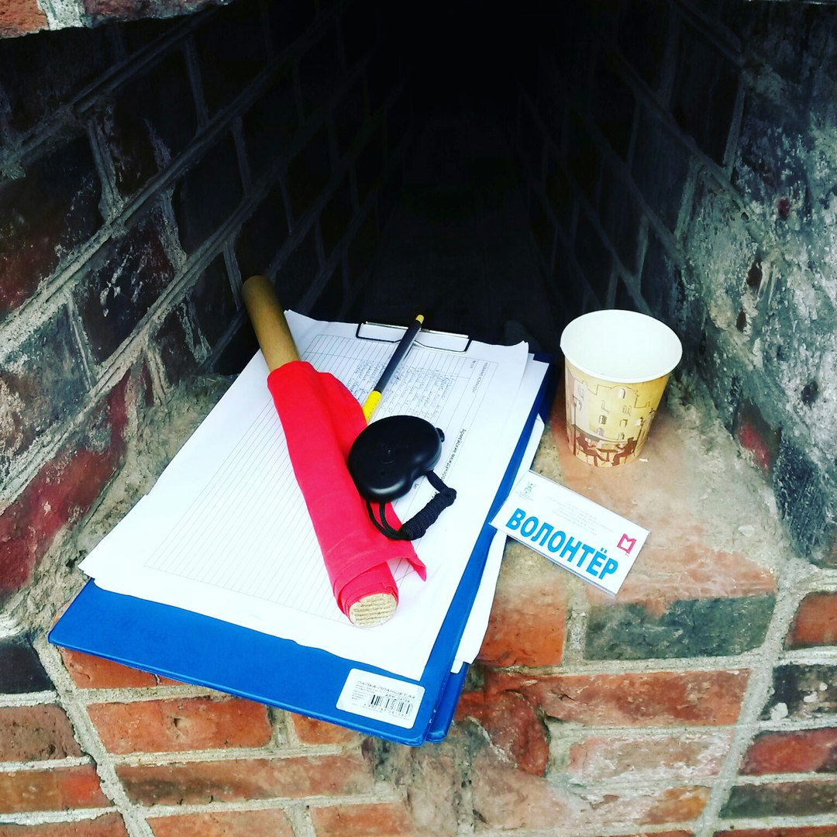
23 февраля
23 февраля в Бастионе «Прегель» проходил фестиваль ГТО. Нам улыбнулась удача поучаствовать в это мероприятие. Настроение было на ура!

Slide 12
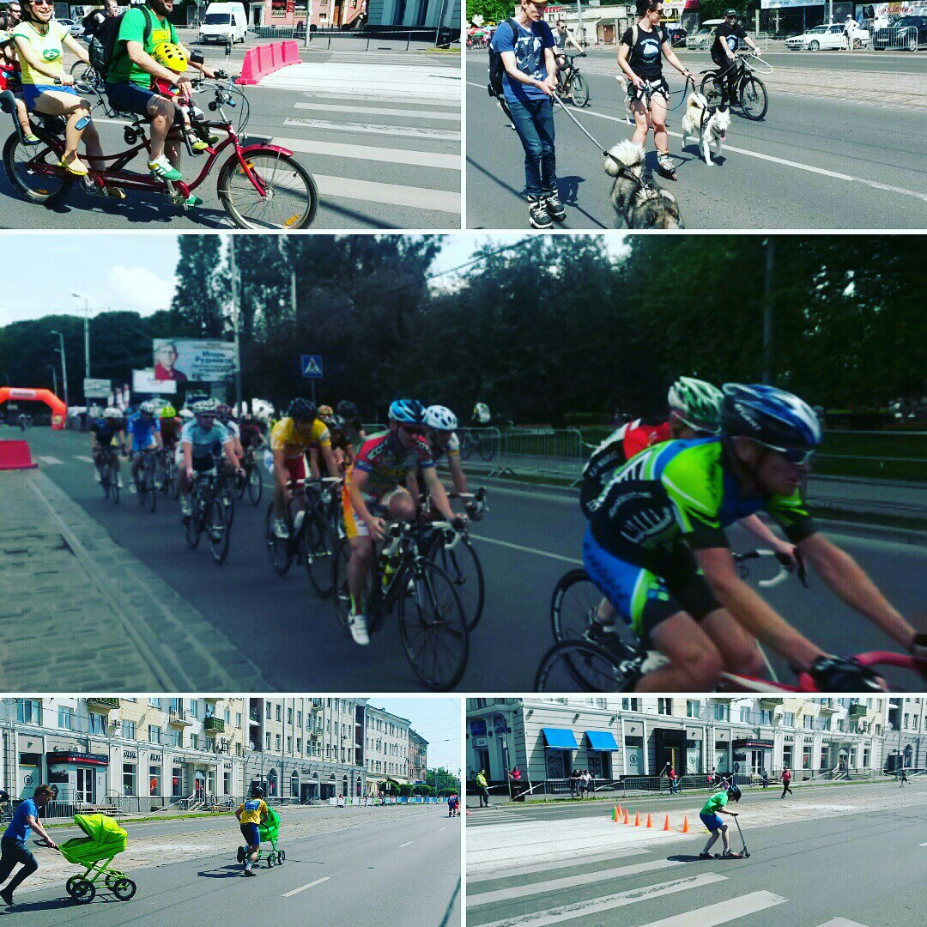
День колеса.
29.05.2016 г.
День прошел на ура. Нам посчастливилось быть волонтером на мероприятие #деньколеса . Эмоции только позитивные Настрое прекрасное .

Slide 13
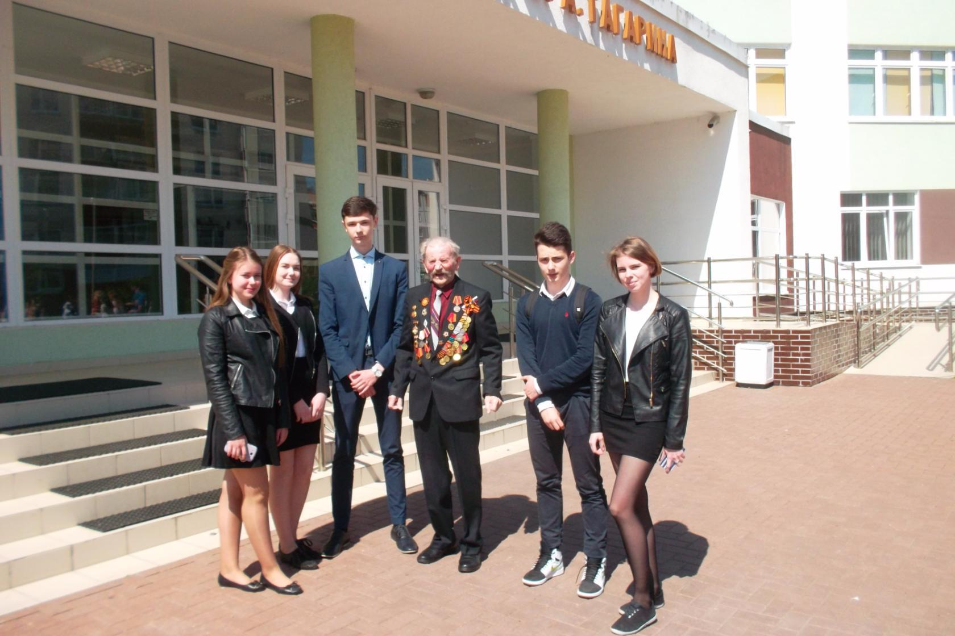
Не забывать наше прошлое.
Команда волонтёров 7 П класса взяли под опеку ветерана ВОВ Артюшенкова Александра Алексеевича.
Нужно ценить память о прошлом и никогда не забывать, какой ценой нам достался мир на этой земле. И мы будем помнить.

Slide 14
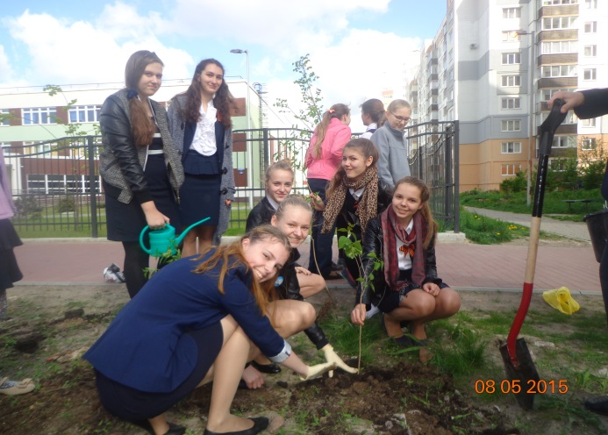
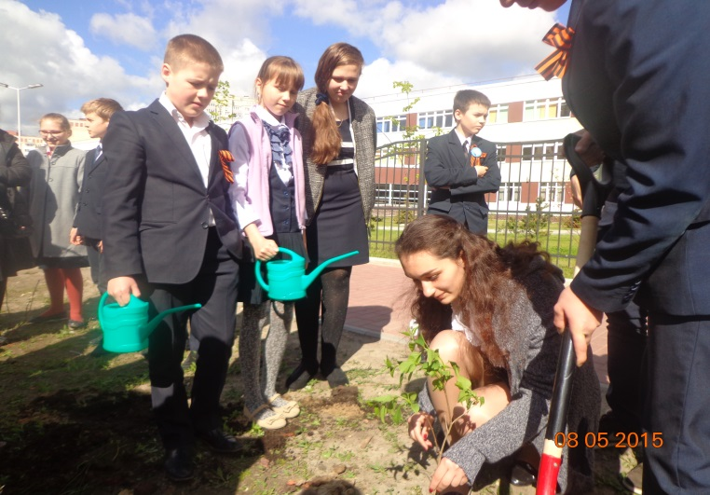
«Сирень Победы».
И в нашей гимназии прошла акция "Сирень Победы", в рамках которой мы, волонтёры 8 "П" класса, не только облагородили территорию школы, но и отдали дань этой давней традиции и памяти о тех, кто так и не вдохнул майский аромат сирени, потому что так и не вернулся домой...
Мало того, что мы узнали много нового, так и посвятить свое свободное время давним традициям и истории, а главное - памяти о подвигах, совершенных нашими предками, больше, чем прекрасно. Присоединяйтесь к этой акции, и наслаждайтесь королевой мая - цветущей сиренью!

Slide 15
Что дает волонтерство?

Slide 16
5

Slide 17
Контакты

